Slide 1

Hamming, Minkowski and Chebyshev
Politeknik Negeri Malang
2023
Endah Septa Sintiya,S.Pd.,M.Kom

Slide 2
Tujuan Pembelajaran
Mahasiswa mampu memahami dan mencari solusi dari Studi kasus rumus umum 2 (Minkowski dan Chebyshev)

Slide 3
4 Distance Measures for Machine Learning
Hamming Distance
Euclidean Distance
Manhattan Distance (Taxicab or City Block)
Minkowski Distance
Chebyshev Distance
https://machinelearningmastery.com/distance-measures-for-machine-learning/#:~:text=The%20Manhattan%20distance%2C%20also%20called,a%20chessboard%20or%20city%20blocks.

Slide 4
Hamming

Slide 5
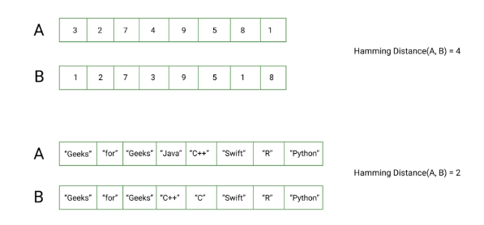
Hamming distance
Jarak Hamming adalah metrik untuk membandingkan dua string data biner. Saat membandingkan dua string biner dengan panjang yang sama, jarak Hamming adalah jumlah posisi bit di mana kedua bit tersebut berbeda.
Jarak Hamming antara dua string, a dan b dilambangkan dengan d(a,b).
Ini digunakan untuk deteksi kesalahan atau koreksi kesalahan ketika data ditransmisikan melalui jaringan komputer. Ini juga digunakan dalam teori pengkodean untuk membandingkan kata-kata data yang panjangnya sama.
https://www.tutorialspoint.com/what-is-hamming-distance

Slide 6
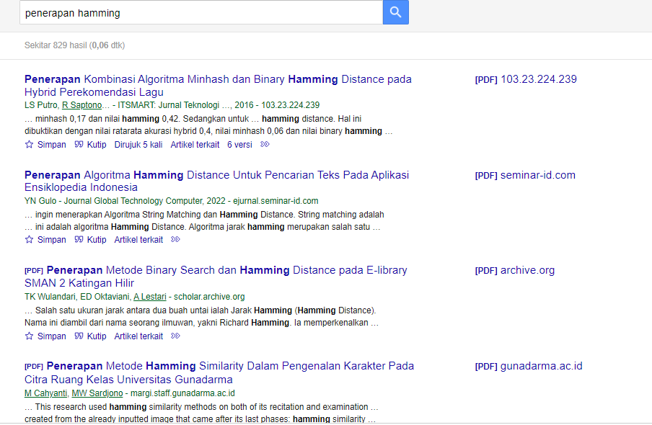
Hamming untuk apa?

Slide 7
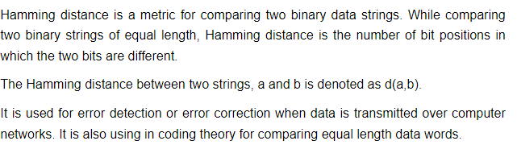
What Is Hamiing Distance Formula?

Slide 8
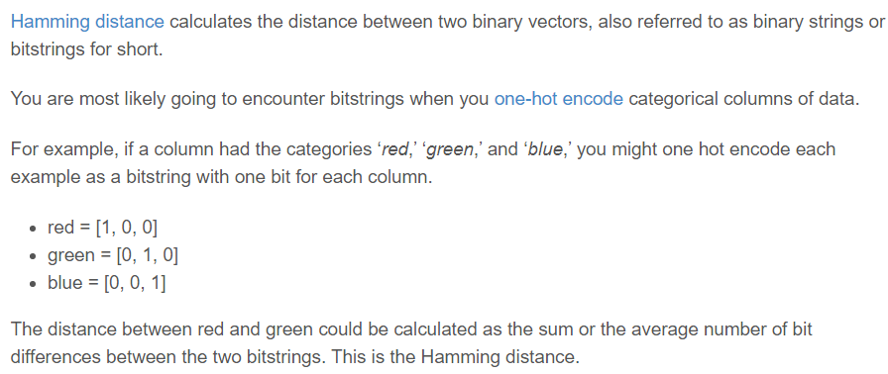

Slide 9
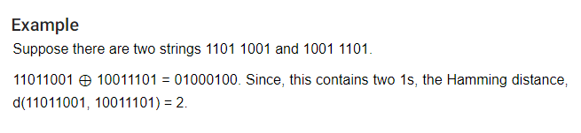
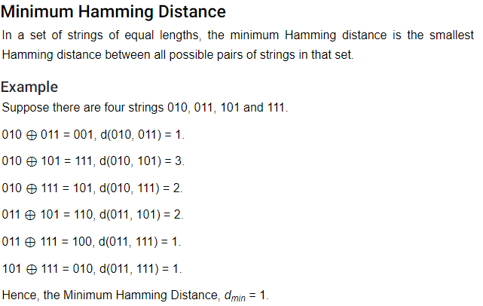
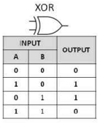
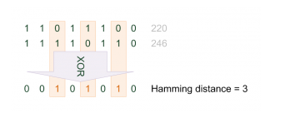
Examples Using Hamming Distance Formula

Slide 10
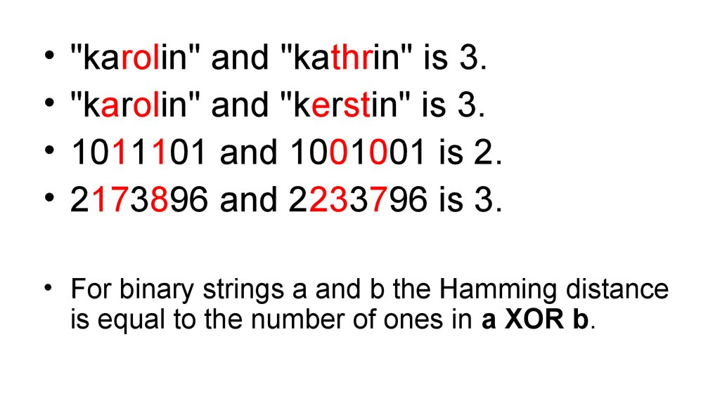
Examples Using Hamming Distance Formula

Slide 11
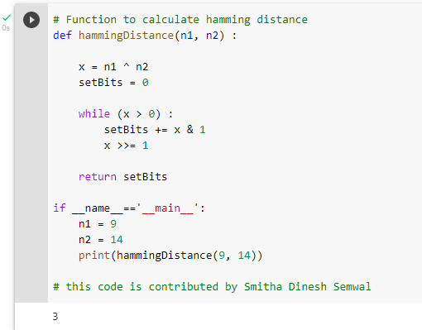
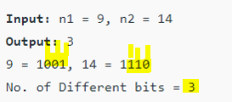
Tugas 1
ketik pada kode program dan pengerjaan manual
n1 = 9 n2 = 14

Slide 12
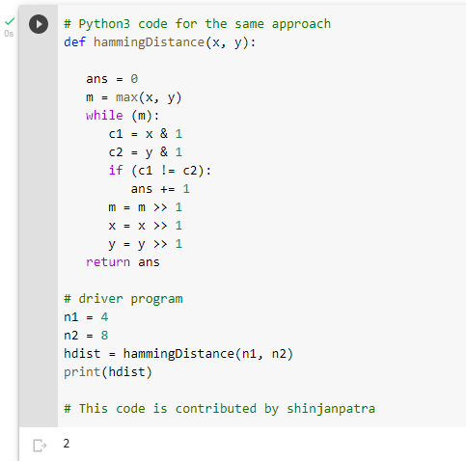
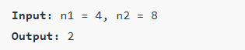
Tugas 2

Slide 13
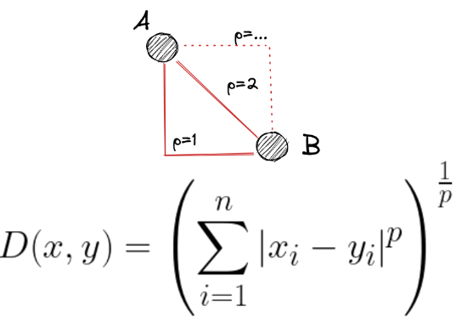
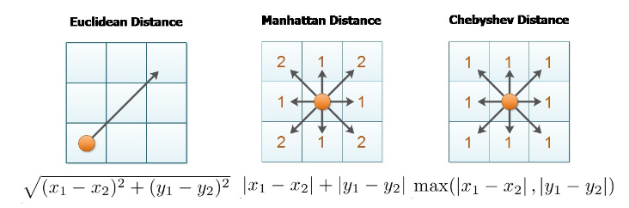
Minkowski

Slide 14
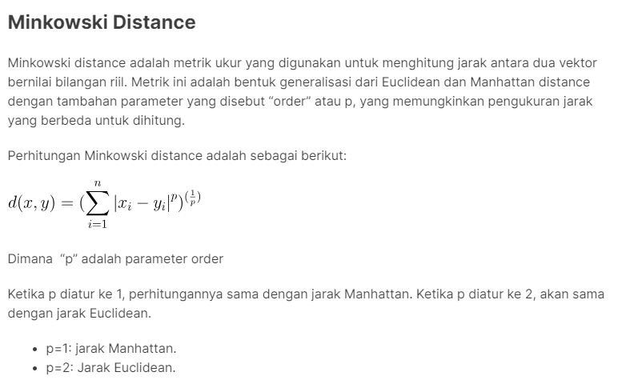

Slide 15
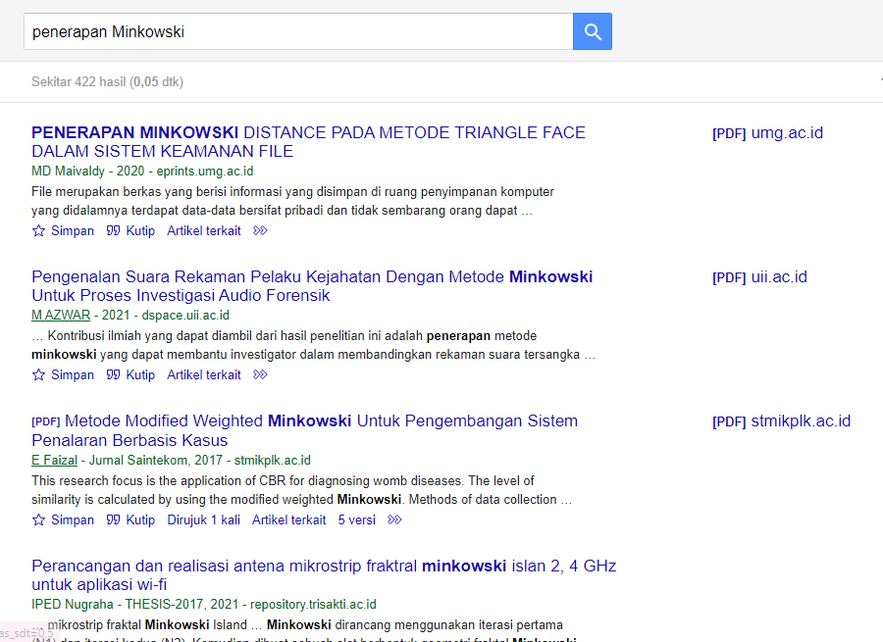

Slide 16
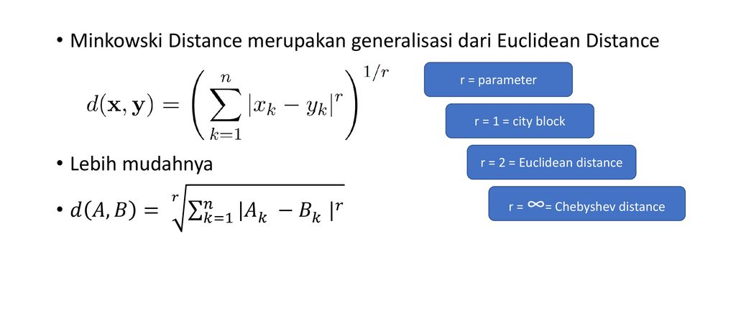
Minkowski

Slide 17
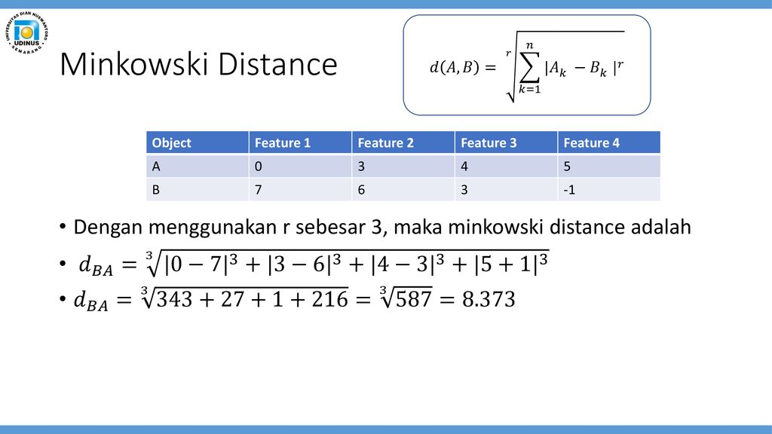

Slide 18
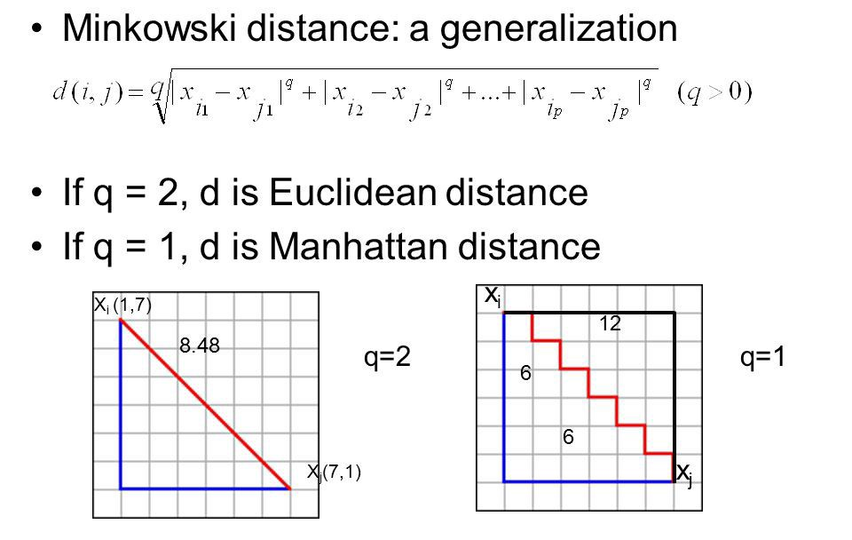
Minkowski

Slide 19
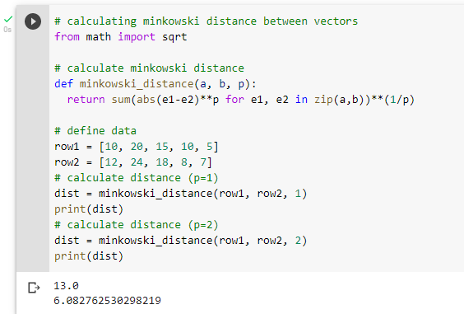

Tugas 3: Hitung manual hasilnya apakah sama?

Slide 20
Chebyshev

Slide 21
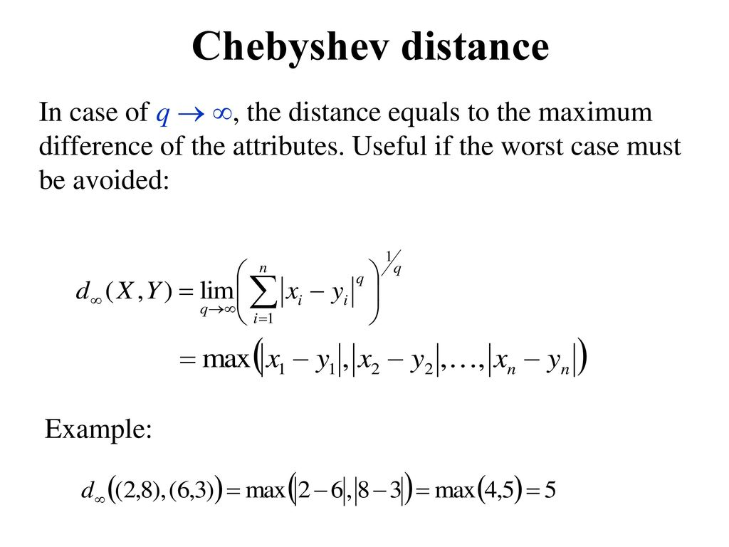


Slide 22
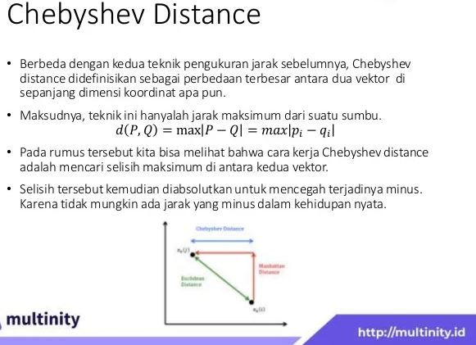
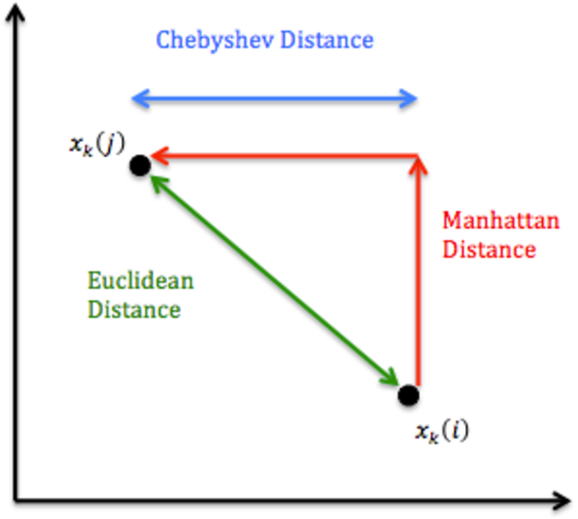

Slide 23
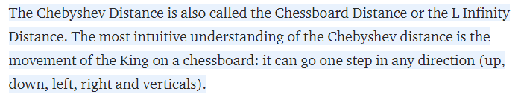
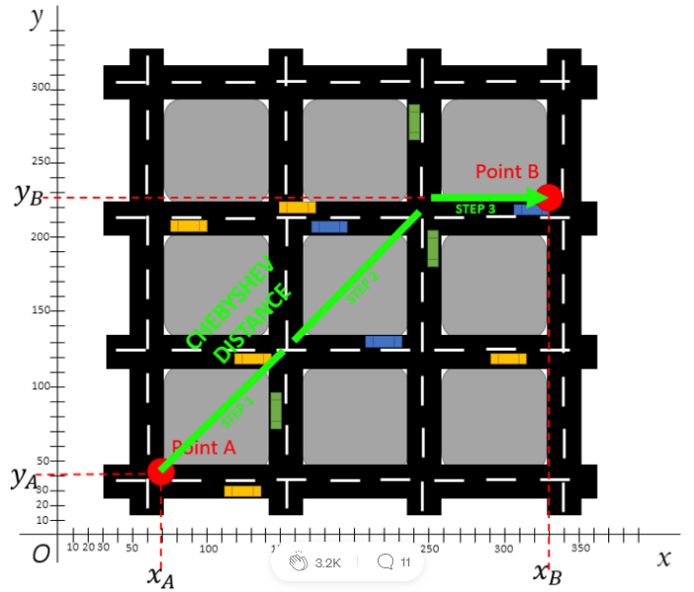
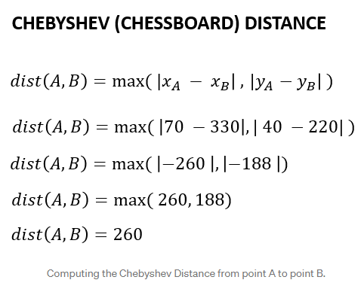

Slide 24
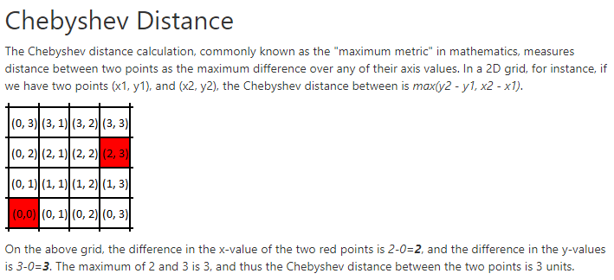

Slide 25
Tugas 4
Buatlah resume tambahan terkait minkowski and Chebyshev
Definisi
Rumus
Contoh kasus

Slide 26
Tugas 1-4 dikumpulkan di LMS max. 20.00 WIB
Format : pdf, nama file: nim_nama lengkap

